Slide 1
Оперативни системи и Рачунарске мреже
Александар Картељ
aleksandar.kartelj@gmail.com
Рачунарска гимназија
Наставни материјали су преузети од: TANENBAUM, ANDREW S.; WETHERALL, DAVID J., COMPUTER NETWORKS, 5th Edition, © 2011
и прилагођени настави на Математичком факултету, Универзитета у Београду.
Slide material from: TANENBAUM, ANDREW S.; WETHERALL, DAVID J., COMPUTER NETWORKS, 5th Edition, © 2011.
Electronically reproduced by permission of Pearson Education, Inc., Upper Saddle River, New Jersey

Slide 2
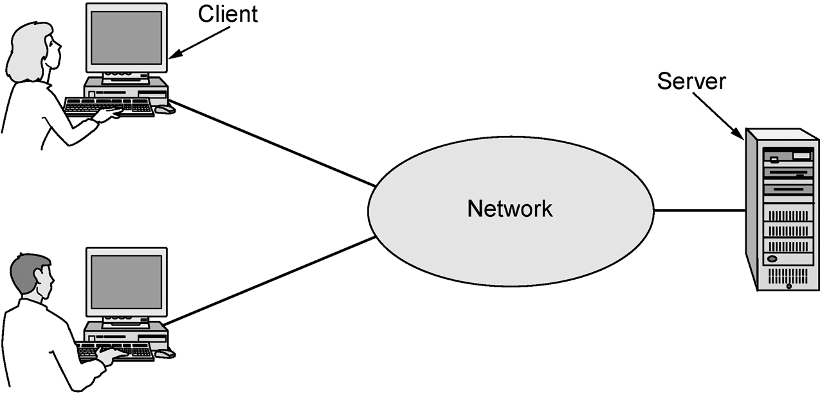
Фокус курса
???
Notes:
Figure derived from CN5E Figures Ch 1 #2

Slide 3
Први циљ
Да научимо како ради Интернет?
  Шта се заиста дешава када „сурфујемо“?
  Шта су: TCP/IP, DNS, HTTP, NAT, VPNs, 802.11 итд.?
Да научимо основе рачунарских мрежа?

Slide 4
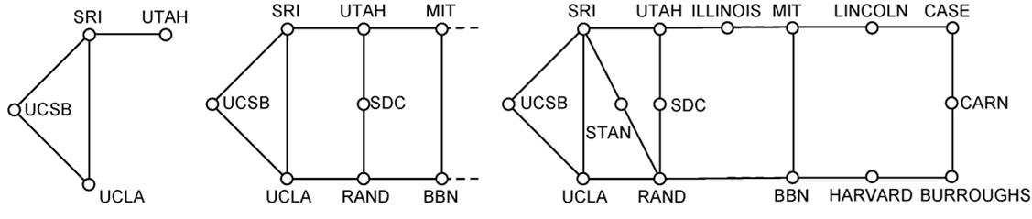
Како је започело ширење…
ARPANET ~1970
(а) Deц. 1969. (б) Јул 1970. (в) Март 1971.
Notes:
Figure taken from CN5E Figures Ch 1 #28

Slide 5
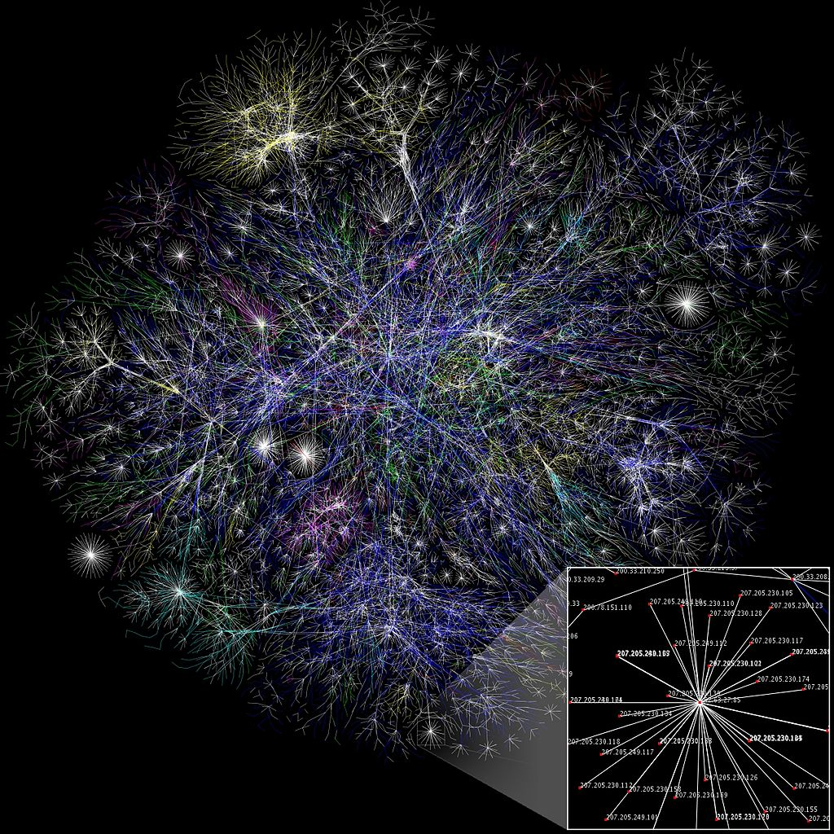
Интернет ~2005
Ова визуелизација је поједностављење, тј. не садржи све учеснике Интернета.
The Opte Project [CC-BY-2.5], Wikimedia Commons

Slide 6
Други циљ
Да научимо како ради Интернет?
Да научимо основе рачунарских мрежа?
  Какве проблеме оне решавају?
  Какав дизајн мрежа се показао добрим?

Slide 7
Зашто учити теорију рачунарских мрежа?
Применљива је у свим типовима мрежа
Интелектуално је захтевна и интересантна
Разумевање промена и нових изума

Slide 8
Шта нећемо учити?
IT вештине у домену мрежа:
  Подешавање мрежних уређаја:
    Нпр., Cisco сертификација

Slide 9
Преглед наставних целина
Увод у рачунарске мреже
  Употребе мрежа, примери мрежног софтвера и хардвера, референтни модели, примери мрежа, ...
Физички слој мреже
  Пренос сигнала, медијуми, бежични пренос, комуникациони сателити, систем мобилне телефоније, кабловска телевизија, ...
Слој везе података
  Откривање и исправљање грешака, протоколи, ...
Подслој за управљање приступом медијумима
  ALOHA, Ethernet, бежичне локалне мреже, Bluetooth, RFID, ...

Slide 10
Преглед наставних целина (2)
Мрежни слој
  Алгоритми усмеравања (рутирања), алгоритми управљања загушењем, повезивање различитих мрежа, ...
Транспортни слој
  Транспортни протоколи UDP и TCP, успостављање и раскидање везе, перформансе, ...
Апликативни слој
  DNS, електронска пошта, WWW, токови података, ...
Безбедност у мрежи
  Криптографија, алгоритми шифровања, дигитални потписи, ...

Slide 11
Основе рачунарских мрежа
Употребе

Slide 12
Примери употреба
Пословне:
  Електронска пошта, размена датотека, дељени штампачи, ...
Кућне:
  Филмови, музика, игрице, вести, аудио и видео комуникација, размена порука, електронска куповина, ...
Мобилне:
  Позиви, SMS, игрице, мапе, приступ информацијама, ...

Slide 13
Комуникација
VoIP (позиви преко интернета)
Видео конференције
Четовање
Социјалне мреже
Потребан брз приступ, односно мало кашњење за овакве примене.

Slide 14
Дељење ресурса
Више корисника приступа истим уређајима и сервисима:
  Нпр., 3D штампач, индекс претраге, рачунари на захтев (cloud)
Ефективнија употреба од посвећених ресурса (када се гледа по кориснику)
  Чак се и мрежни проток дели статистичким мултиплексирањем

Slide 15
Статистичко мултиплексирање
Дељење мрежног протока међу корисницима на основу статистике захтева
  Корисно, јер корисници најчешће не преносе ништа
  Функција преноса кроз време је врло скоковита.
Питање:
  Како нам ово сазнање помаже?

Slide 16

Статистичко мултиплексирање (2)
Пример: Корисници у ISP* мрежи
  Мрежа има проток од 100 Mbps
  Сваки корисник је претплаћен на по 5 Mbps
  Међутим, корисник је активан само 50% времена...
Колико корисника ISP може да подржи?
  Са посвећеним протоком за сваког корисника?
  Која је вероватноћа да комплетан проток буде искоришћен (претпостављамо да се корисници независни)?
5
. . .
100
ISP
5
5
ISP – internet service provider
Дистрибутер услуге, нпр. Telekom, SBB,...
Notes:
(1) N = 100 Mbps/ 5 Mbps = 20 корисника
(2) p = (½)^20 (ово је изузетно мала вероватноћа!)
User icon public domain from openclipart.org or pixabay or wikimedia commons

Slide 17
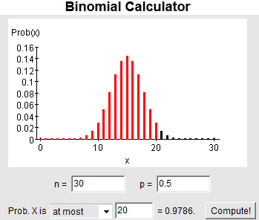
Статистичко мултиплексирање (3)
Чак и са 30 независних корисника, и даље су шансе мале (~2%) да ће бити потребно више од 100 Mbps
  Биномна расподела
Дакле, већи број корисника са истим протоком
  Добит од статистичког мултиплексирања је: 30/20 или 1.5X
  Али постоји шанса од око 2% да ће корисници имати умањен проток
Notes:
Screenshot of using binomial applet

Slide 18
Достављање садржаја (content delivery)
Исти садржај већем броју корисника
  Видео материјал, песме, апликације, веб странице, ...
Ефикасније него слање копије сваком кориснику понаособ
  Употреба дистрибуираних реплика широм мреже

Slide 19
Достављање садржаја (2)
Слање садржаја са извора до 4 корисника узима 12 „мрежних скокова “ (network hops)
Корисник
. . .
Извор
Корисник
Notes:
Go over paths. Icons from Cisco icon library,

Slide 20
Достављање садржаја (3)
Слање са паметно позиционираном репликом узима 4 + 2 = 6 скокова
Корисник
. . .
Извор
Копија
Корисник
Notes:
Circle replica Icons from Cisco icon library

Slide 21
Комуникација међу рачунарима
Рачунари могу једни са другима комуницирати
  нпр., електронско пословање, резервације карата
Омогућава аутоматску обраду информација над независним системима

Slide 22
Повезивање рачунара са уређајима
Прикупљање података са сензора, манипулација уређајима
  Нпр., камере, локације на мобилним уређајима, детектори покрета, ...
Ово је подручје примене у повоју, Интернет за ствари
(IoT – Internet of Things)

Slide 23
Основе рачунарских мрежа
Компоненте мреже

Slide 24
Делови мреже
апликација
чвор
веза
Notes:
Icons from Cisco icon library

Slide 25
Делови мреже (2)
апликација
рутер
веза
рачунар
Notes:
Icons from Cisco icon library

Slide 26
Компоненте мреже
Компонента - називи | Функција | Пример
Апликација, корисник, ... | Користи мрежу | Skype, iTunes, Amazon
Рачунар, или завршни чвор, извор, уређај ... | Подржава апликацију | Лаптоп, мобилни телефон, стони рачунар
Рутер, или усмеривач, средишњи чвор | Прослеђује поруке између чворова | Приступна тачка, кабловски/DSL модем
Веза, или канал | Спаја чворове | Жичани, бежични

Slide 27
Типови веза
Пуни дуплекс
  У оба смера истовремено
Полу-дуплекс
  У оба смера
Симплекс
  Један смер
Notes:
Draw links

Slide 28

Бежичне везе
Порука се емитује
  Прихватају је сви чворови у опсегу
  Мешање сигнала
Notes:
AP from pixabay.com. Icons from Cisco icon library

Slide 29
Мала мрежа
Повезује неколико рачунара
Notes:
Icons from Cisco icon library.

Slide 30
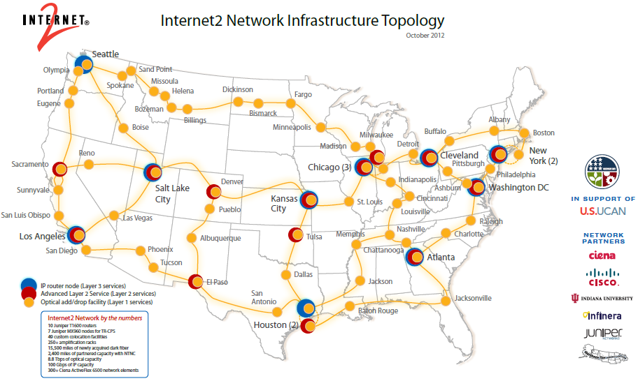
Source: Internet2
Notes:
Hello David,
It is fine to use the maps for this course. Thank you for letting us know.
Best regards,
Beth
Beth Miller,
Marketing Communications Manager
Internet2
beth@internet2.edu
(734)352-7044
Visit our website: www.internet2.edu
Follow us on Twitter: www.twitter.com/internet2
Find us on Facebook: www.internet2.edu/facebook
Begin forwarded message:
From: David Wetherall <djw@cs.washington.edu>
Date: November 15, 2012 8:59:05 AM EST
To: info@internet2.edu
Subject: permission request
Hello,
I would like permission to reprint the Internet2 network topology map given at
http://www.internet2.edu/pubs/Internet2-Network-Infrastructure-Topology.pdf
as part the course "Introduction to Computer Networks" by Arvind Krishnamurthy, David Wetherall and John Zahorjan. This course will be offered beginning January 2013 on the Coursera platform for massive open online courses.
I am making this request because Coursera is a commercial platform and thus not covered by your "non-commercial permission". However, the course is public and free to students.
Please let me know how to proceed. Thank you,
David

Slide 31
Примери мрежа
[Наведите неколико примера]

Slide 32
Примери мрежа (2)
WiFi (802.11)
Пословне / Ethernet
ISP (Internet Service Provider)
Кабловска / DSL
Мобилна телефонија (2G, 3G, 4G)
Bluetooth
Телефон
Сателити ...

Slide 33
Рачунарске мреже према димензији
Димензија | Тип | Пример
Непосредна близина | PAN (Personal Area Network) | Bluetooth
Зграда | LAN (Local Area Network) | WiFi, Ethernet
Град | MAN (Metropolitan Area Network) | Кабловска, DSL
Држава | WAN (Wide Area Network) | Велики ISP, нпр. Телеком, SBB
Планета | Internet (мрежа свих мрежа) | Интернет
Notes:
Underline PAN / LAN / MAN / WAN terms.
Table derived from CN5E Slides Ch 1 #7

Slide 34
Међумреже
Међумрежа, или интернет, се добија повезивањем више различитих мрежа
Интернет (велико почетно слово) је интернет који сви користимо

Slide 35
Основи рачунарских мрежа
Протоколи и слојеви

Slide 36
Мрежи је потребна модуларност!
Шта све мрежа ради за апликације:
  Прави и прекида конекцију
  Проналази путању за трансфер података
  Поуздано шаље податке
  Шаље податке произвољне величине
  Брзина слања се прилагођава могућностима мреже
  Дели проток међу корисницима
  Омогућава сигуран пренос током транзита
  Омогућава ново додавање рачунара и уређаја (чворова)
  …
Да би радила све ово, неке ствари се морају раздвојити, неке „ставити испред заграде“ (reuse)...
Notes:
Draw nodes, links, add hosts, routers, apps

Slide 37
Протоколи и слојеви
Протоколи и слојеви су главни механизам структуирања који мрежи даје модуларност
  Свака инстанца протокола комуницира виртуелно само са својим парњаком (peer) употребом договорених метода
  У стварности, они не комуницирају директно, већ свака инстанца користи услуге (services) слоја који је испод

Slide 38
Протоколи и слојеви (2)
Протоколи су хоризонтални, слојеви вертикални
Инстанца протокола X
Парњак протокола
X
Протокол X
X
X
Y нуди сервис горњем слоју
Доњи део инстанце (протокол Y)
Y
Y
Чвор 1
Чвор 2

Slide 39
Енкапсулација
Енкапсулација је механизам слагања слојева протокола
  Нижи слој прави омотач око садржаја вишег слоја и додаје своје сопствене информације поруци
  Попут слања поште у коверти, поштари немају приступ унутрашњости коверте

Slide 40
Енкапсулација (2)
Садржај нижих слојева је ближи спољашњости поруке
HTTP
HTTP
TCP
HTTP
TCP
IP
TCP
HTTP
IP
802.11
IP
TCP
HTTP
802.11

Slide 41
Енкапсулација (3)
HTTP
HTTP
HTTP
HTTP
TCP
HTTP
TCP
TCP
TCP
HTTP
IP
TCP
HTTP
IP
IP
IP
TCP
HTTP
IP
TCP
HTTP
802.11
802.11
802.11
IP
TCP
HTTP
802.11
(медијум)
802.11
IP
TCP
HTTP

Slide 42
Основе рачунарских мрежа
Референтни модели протокола и слојева

Slide 43
Главне дилеме …
Коју функционалност имплементира неки слој?
  Ово је кључно питање дизајна модела
  Референтни модели одговарају на оваква питања

Slide 44
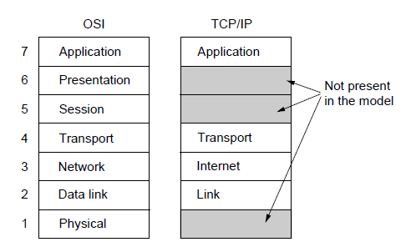
OSI Модел са 7 слојева
Интернационални стандард за повезивање система
  Утицајан, али не превише коришћен у пракси
– Функције потребне кориснику, рад са порукама
– Конверзија за различите репрезентације
– Управљање сесијом
– Достављање сегмената (сегментација, потврђивање)
– Адресирање, рутирање пакета, контрола саобраћаја
– Слање оквира (скупова података)
– Слање битова путем реалних физичких канала
Notes:
CN5E Slides 1-23

Slide 45
Интернет Референтни Модел
Модел са четири слоја заснован на пракси
Апликација – Програми који користе услуге мреже
Транспорт – Задужен за размену података између чворова
Интернет – Слање пакета путем разнородних мрежа
Веза – Физичко слање података путем медијума
Notes:
Write in layer numbers: 7, 4, 3, 2/1

Slide 46
Интернет Референтни Модел (2)
IP слој је најтањи по питању броја протокола
7 Апликација
SMTP
HTTP
RTP
DNS
4 Транспорт
TCP
UDP
3 Интернет
IP
Ethernet
3G
2/1 Веза
и Физички
Cable
DSL
802.11

Slide 47
Јединице података у различитим слојевима
Слој | Јединица
Апликативни | Порука
Транспортни | Сегмент
Мрежни | Пакет
Слој везе | Оквир
Физички | Бит
Notes:
Underline new terms segment, packet, frame

Slide 48
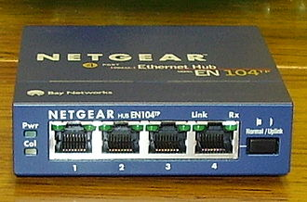
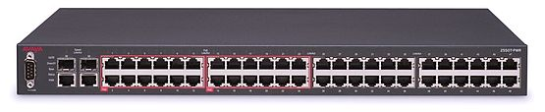
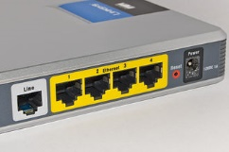
Називи неких уређаја у мрежи
Хаб (разводник)
Понавља физички сигнал на све излазе
Физички
Физички
Свич (скретница)
Усмерава пакете само онима
којима су потребни
Веза
Веза
Рутер (усмеривач)
Усмерава пакете, али
води рачуна и о добрим
путањама
Мрежни
Мрежни
Веза
Веза
Notes:
Underline new terms switch, router

